Slide 1
איך עובד זיהוי הפנים?
חיפוש פנים אנושיות בתמונה.
ניתוח תווי פנים.
קידוד התמונות.
השוואה מול פנים מוכרות ומציאת התאמה.

Slide 2
1. חיפוש פנים אנושיות בתמונה
הספרייה משתמשת בשיטה שנקראת Histogram of Oriented Gradients (HOG)
ראשית, היא הופכת את התמונה לשחור לבן. לאחר מכן עוברת על כל פיקסל במטרה להבין עד כמה כהה הפיקסל הנוכחי בהשוואה לפיקסלים שסובבים אותו. המטרה היא לצייר חץ שמראה לאיזה כיון התמונה הופכת לכהה יותר. בסופו של דבר כל פיקסל הופך לחץ (וקטור). הווקטורים מראים את הזרימה מבהיר לשחור על פני כל התמונה.

Slide 3
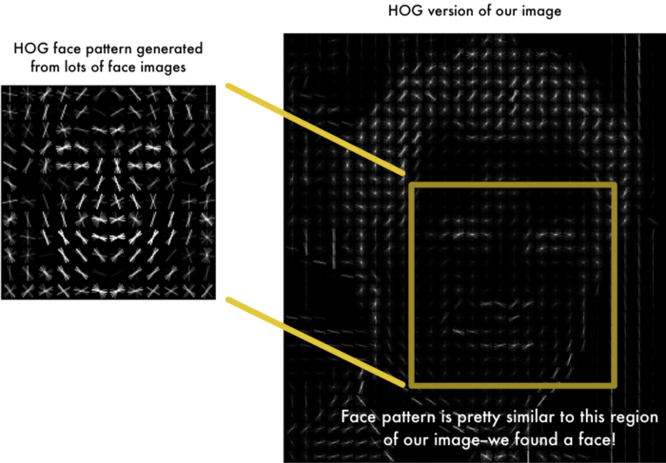
1. חיפוש פנים אנושיות בתמונה
לאחר שיש לנו המון וקטורים, התמונה מתחלקת לריבועים קטנים של פיקסלים בגודל 16X16.
והווקטורים מתמזגים לווקטורים בודדים שמצביע לכיוונים כללים מרכזיים.
כך אנחנו מגיעים לייצוג בסיסי של מבנה פנים.
כל מה שנותר לעשות הוא למצוא חלקים בתמונה שנראים כמו תבנית פרצוף.

Slide 4
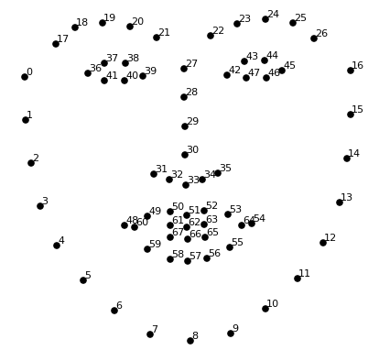
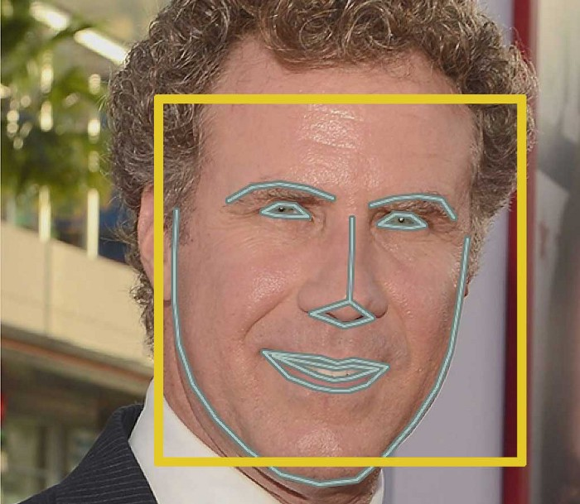
2. ניתוח תווי פנים
על מנת לנתח את תווי הפנים, יש צורך לעוות כל תמונה כך שהעיניים והשפתיים יהיו תמיד במקום מרכזי בתמונה. לאחר מכן הספרייה תחפש 68 נקודות ספציפיות על הפנים (הקצה של העין, החלק הפנימי של כל גבה..) ותסמן את תווי הפנים לפי הנקודות שמצאה.

Slide 5
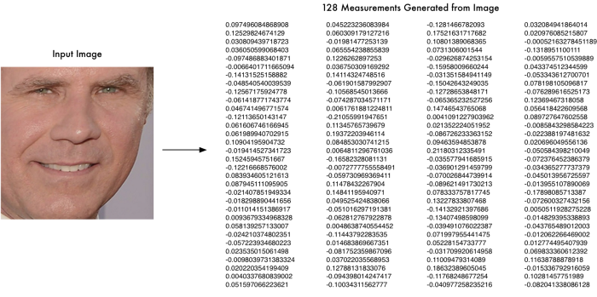
3. קידוד התמונות
הספרייה משתמשת בפיתוח שנקרא OpenFace, זו למידת מכונה שאומנה והוכשרה לייצר בכוחות עצמה 128 מדידות פנים עבור כל פנים שהיא מזהה, אפילו לכאלה שהיא לא ראתה מעולם.

Slide 6
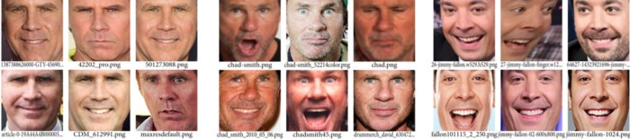
4. השוואה מול פנים מוכרות ומציאת התאמה
כל מה שנותר לעשות הוא להשוות ולמצוא את האדם במאגר התמונות שלנו שיש לו את המידות הקרובות ביותר למידות האדם שעומד מול המצלמה.

